Slide 1
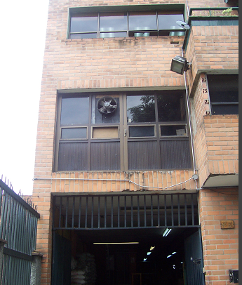
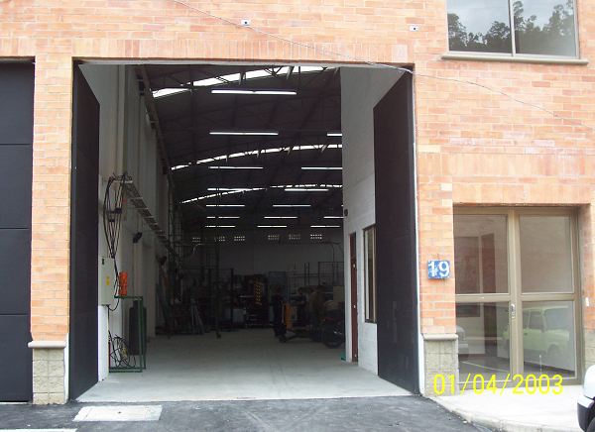
Distribución de la planta
SEDE ANTIGUA
NUEVA SEDE

